Slide 1
Problem C: Intergalactic
Von Eike Schaubeck, Johannes Schleicher, Benedikt Riegel

Slide 2
Übersicht
Problemstellung
Lösungsansätze
RMQ
Laufzeiten

Slide 3
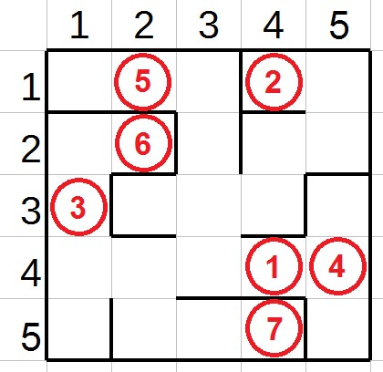
Problemstellung - Aufgabe
Es ist ein Labyrinth gegeben. In diesem kann jeder Punkt erreicht werden und es gibt keine Kreise!
In diesem ist ein Pfad markiert (oben 1 – 7).
Der Output soll die Anzahl an Felder sein, die man mindestens durchlaufen muss, um den Pfad der vorgegebenen Reihe nach abzulaufen.

Slide 4

Problemstellung - Input
5 5
_ _ _ _ _
|_ _ |_ |
| _| | _|
| |_ _| |
| _ _ |
|_|_ _ _|_|
7
4 4
1 4
3 1
4 5
1 2
2 2
5 4
Erste Zeile gibt die Höhe $h$ und Breite $w$ des Labyrinths an.
Die folgenden $h+1$ Zeilen sind $2∗w + 1$lang und geben das Labyrinth an.
$h+3$-te Zeile gibt die Anzahl $m$ an Besuchspunkten an
Die nächsten m Zeilen geben die Koordinaten der Punkte an mit $y x$.
$$2≤h,w≤1.000 und 2≤m≤{10}^{4}=10.000$$

Slide 5
Lösungsansatz – Input Translator

Slide 6
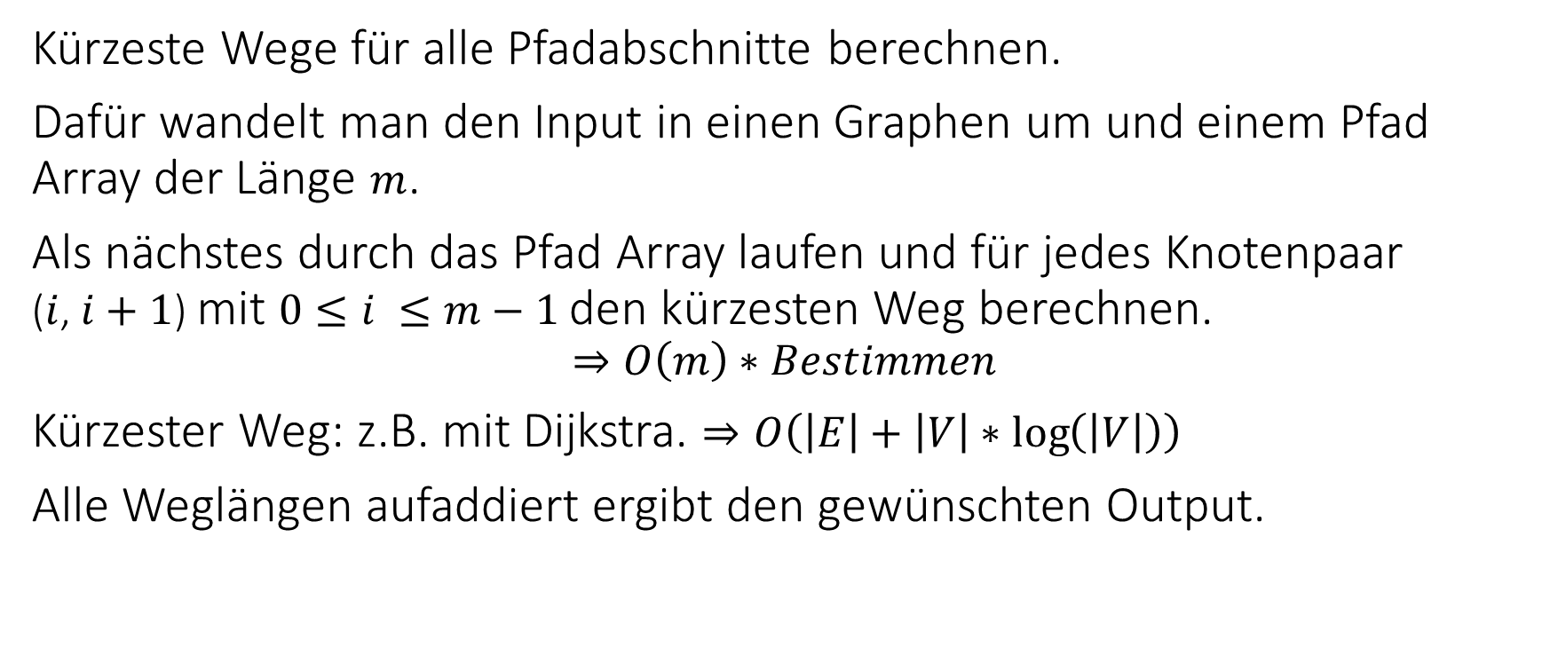
Lösungsansatz – Kürzeste Wege
Kürzeste Wege für alle Pfadabschnitte berechnen.
Dafür wandelt man den Input in einen Graphen um und einem Pfad Array der Länge $m$.
Als nächstes durch das Pfad Array laufen und für jedes Knotenpaar ($i$, $i+1$) mit $0≤i ≤m−1$ den kürzesten Weg berechnen.
$$⇒O\left(m\right)∗Bestimmen$$
Kürzester Weg: z.B. mit Dijkstra. $⇒O\left(\left|E\right|+\left|V\right|∗\log\left(\left|V\right|\right)\right)$
Alle Weglängen aufaddiert ergibt den gewünschten Output.

Slide 7
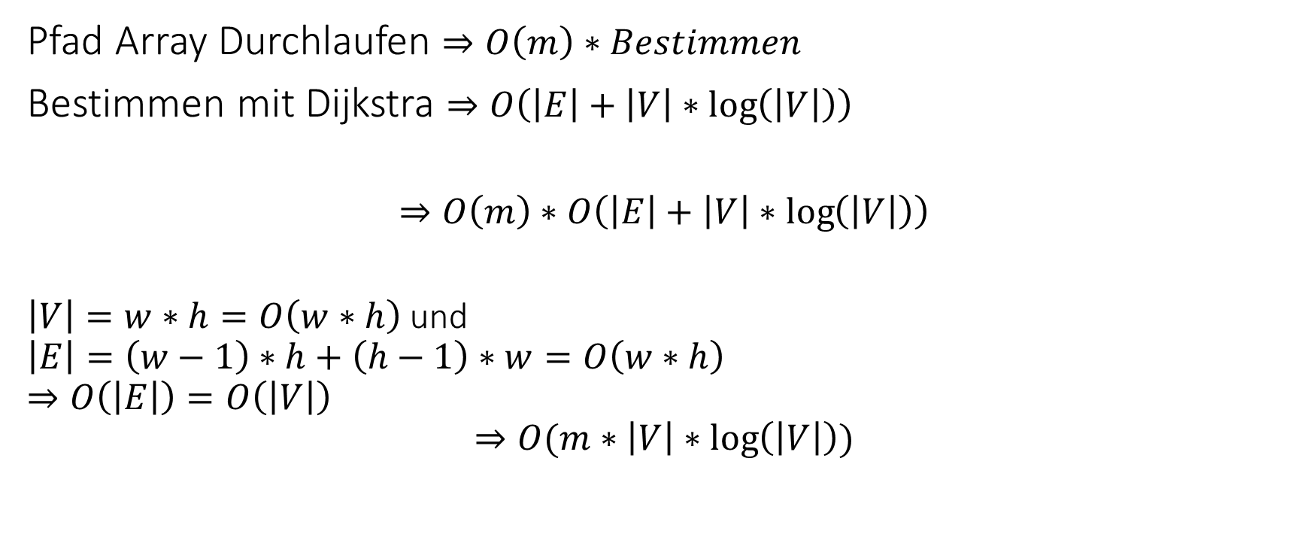
Lösungsansatz – Kürzeste Wege
Pfad Array Durchlaufen $⇒O\left(m\right)∗Bestimmen$
Bestimmen mit Dijkstra $⇒O\left(\left|E\right|+\left|V\right|∗\log\left(\left|V\right|\right)\right)$
$$⇒O\left(m\right)∗O\left(\left|E\right|+\left|V\right|∗\log\left(\left|V\right|\right)\right)$$
$\left|V\right|=w∗h=O\left(w∗h\right)$ und
$$\left|E\right|=\left(w−1\right)∗h+\left(h−1\right)∗w=O\left(w∗h\right)$$
$$⇒O\left(\left|E\right|\right)=O\left(\left|V\right|\right)$$
$$⇒O(m∗\left|V\right|∗\log\left(\left|V\right|\right))$$

Slide 8

3
0
2
1
2
1
3

Slide 9
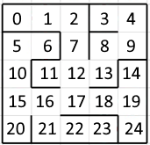
Lösungsansatz – Eulertour
Eulertour-Array: […, 7, 11, 7, 12, 17, 12, 7, 13, 8, 13, 7, …]
7
11
12
13
17
8

Slide 10
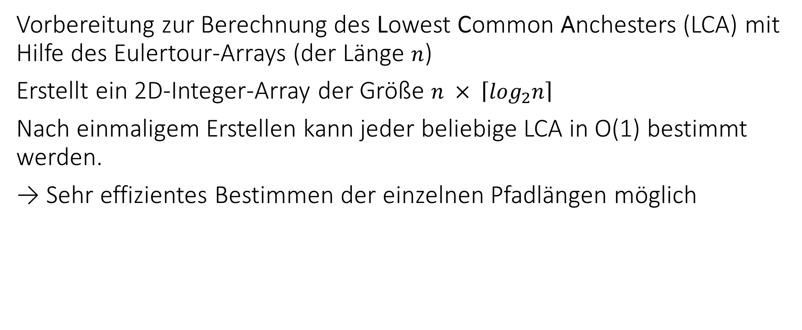
RMQ – Sparse Table
Vorbereitung zur Berechnung des Lowest Common Anchesters (LCA) mit Hilfe des Eulertour-Arrays (der Länge $n$)
Erstellt ein 2D-Integer-Array der Größe $n × \left\lceil \log_{2}n\right\rceil$
Nach einmaligem Erstellen kann jeder beliebige LCA in O(1) bestimmt werden.
→ Sehr effizientes Bestimmen der einzelnen Pfadlängen möglich

Slide 11

Sparse Table - Beispiel
]
]
Eulerarray:
LCA ist minimaler Wert eines Bereichs im Eulerarray.
Mit der Sparse Table kann dieser nun in O(1) bestimmt werden.
$$LCA\left[0 :5\right]:$$
$$i=Startindex=0$$
$$Distanz d=5 −0+1=6$$
$$Tiefe t= \left\lfloor \log_{2}d\right\rfloor =2$$
Bestimme $x_{1}$ als Minimum aus $[i :(2^{t}−1)]$ mit:
$$x_{1}=Eulerarray\left[Sparsetable\left[i\right]\left[t\right]\right]=Eulerarray\left[0\right]=0$$
$$i=i+d − 2^{t}=0+6 −4=2$$
Bestimme $x_{2}$ als Minimum aus $[i :LENGTH]$ mit:
$$x_{2}=Eulerarray\left[Sparsetable\left[i\right]\left[t\right]\right]=Eulerarray\left[5\right]=1$$
$$LCA[0 :5]=Min\left(x_{1},{ x}_{2}\right)=Min\left(0, 1\right)=0$$
Index | 0 | 1 | 2 | 3 | 4 | 5 | 6
Wert | 0 | 1 | 2 | 3 | 2 | 1 | 0
Sparse Table:
0. Ebene
0
1
2
3
4
5
6
1.
Ebene
0
1
2
4
5
6
-
2. Ebene
0
1
5
6
-
-
-

Slide 12
Sparse Table - Beispiel
]
]
LCA ist minimaler Wert eines Bereichs im Eulerarray.
Mit der Sparse Table kann dieser nun in O(1) bestimmt werden.
$$LCA\left[0 :5\right]:$$
$$i=Startindex=0$$
$$Distanz d=5 −0+1=6$$
$$Tiefe t= \left\lfloor \log_{2}d\right\rfloor =2$$
Bestimme $x_{1}$ als Minimum aus $[i :(2^{t}−1)]$ mit:
$$x_{1}=Eulerarray\left[Sparsetable\left[i\right]\left[t\right]\right]=Eulerarray\left[0\right]=0$$
$$i=i+d − 2^{t}=0+6 −4=2$$
Bestimme $x_{2}$ als Minimum aus $[i :LENGTH]$ mit:
$$x_{2}=Eulerarray\left[Sparsetable\left[i\right]\left[t\right]\right]=Eulerarray\left[5\right]=1$$
$$LCA[0 :5]=Min\left(x_{1},{ x}_{2}\right)=Min\left(0, 1\right)=0$$
Eulerarray:
Index | 0 | 1 | 2 | 3 | 4 | 5 | 6
Wert | 0 | 1 | 2 | 3 | 2 | 1 | 0
Sparse Table:
0. Ebene
0
1
2
3
4
5
6
1.
Ebene
0
1
2
4
5
6
-
2. Ebene
0
1
5
6
-
-
-

